Slide 1


Slide 2



Slide 3

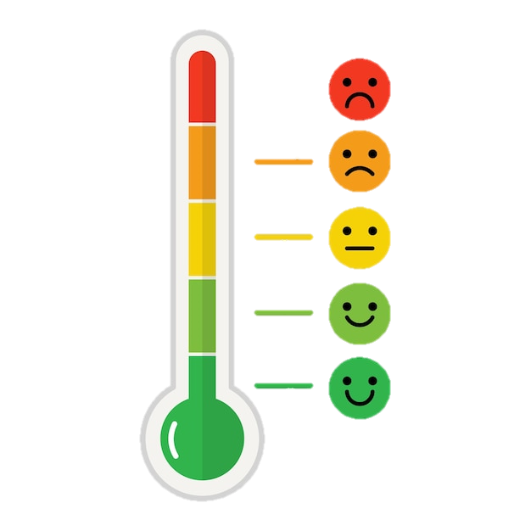
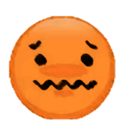
TERMÓMETRO DE EMOCIONES DEL CURSO
ENOJO
TRISTEZA
NERVIOS
ALEGRE
FELIZ

Slide 4



BIEN
MÁS O MENOS

Slide 5
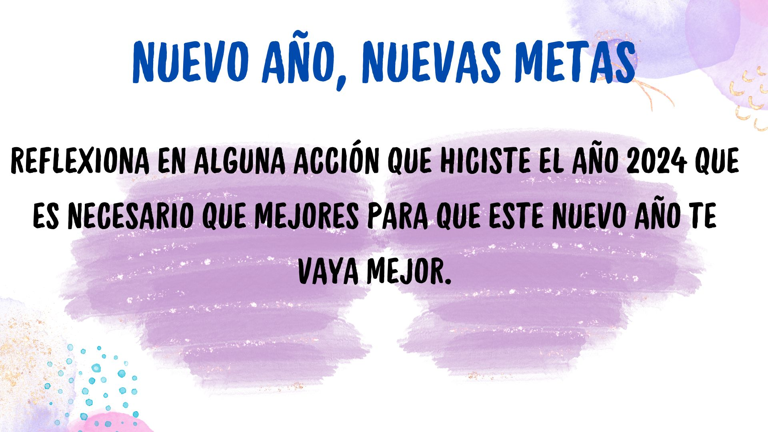


Slide 6




DIBUJA, DECÓRA Y RECORTA.
ESCRIBE TU NOMBRE EN EL CENTRO DE LA MANO
ESCRIBE TUS METAS O COMPROMISOS QUE TE AYUDARÁN A QUE ESTE NUEVO AÑO SEA MUCHO MEJOR.

Slide 7
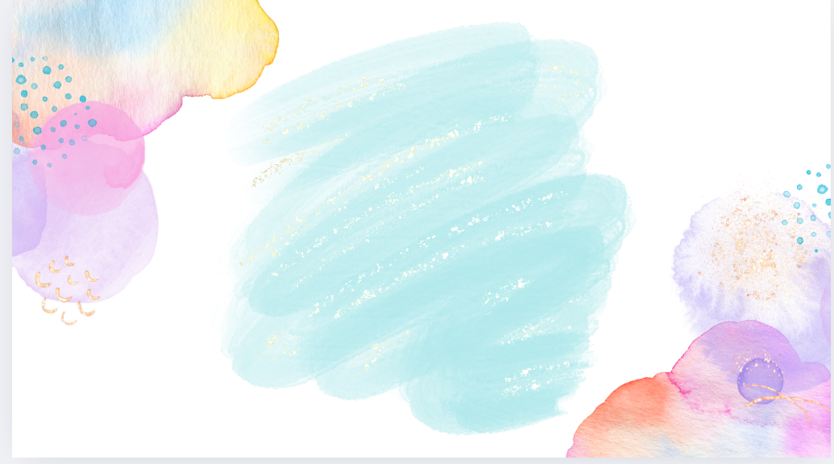
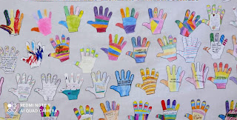
PUBLICA LAS MANOS DE TU CURSO EN EL MURAL O PARED DE TU SALA PARA QUE RECUERDEN SUS COMPROMISOS Y METAS DURANTE EL SEMESTRE.

Slide 8

RECUERDEN…
EL ESFUERZO Y LA CONSTANCIA SON LA BASE PARA CUMPLIR TODAS NUESTRAS METAS Y DESEOS PARA ESTE AÑO 2025.
¡MOTIVATE PARA DISFRUTAR Y APRENDER!

